Slide 1
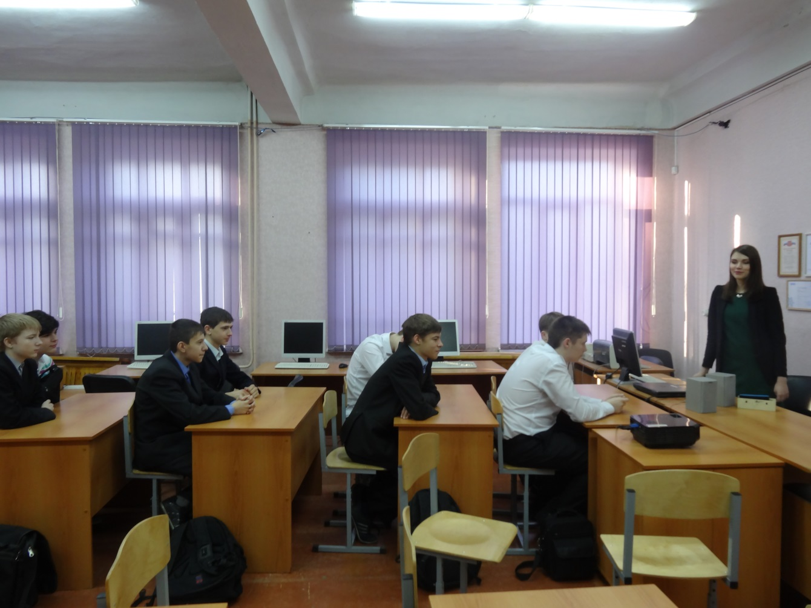
Профориентационная работа
Занятия по информатике проводит
Кулакова Екатерина Михайловна,
ассистент кафедры прикладных информационных технологий ФГБОУ ВПО «Саратовский технический университет имени Ю.А. Гагарина»

Slide 2
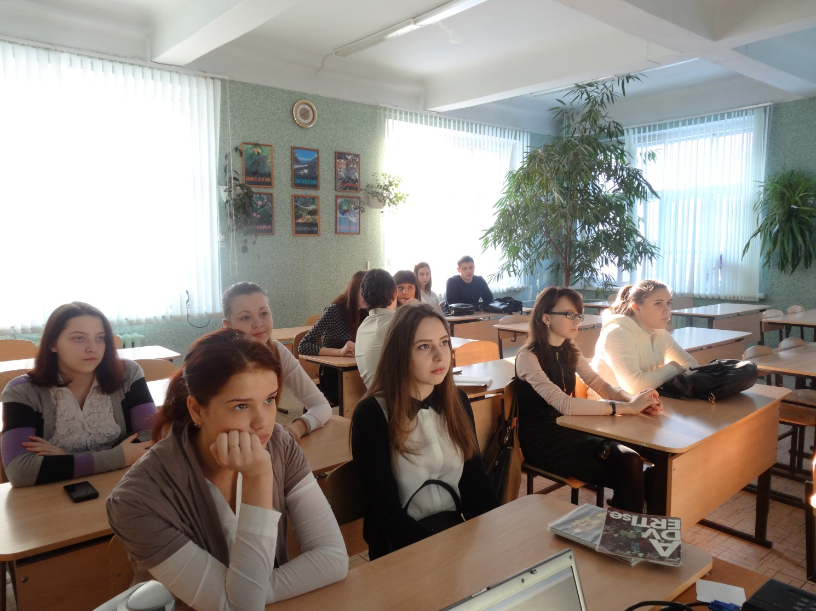
Встреча с Хохловой Оксаной Валерьевной , преподавателем Поволжского института имени П.А. Столыпина

